Slide 1
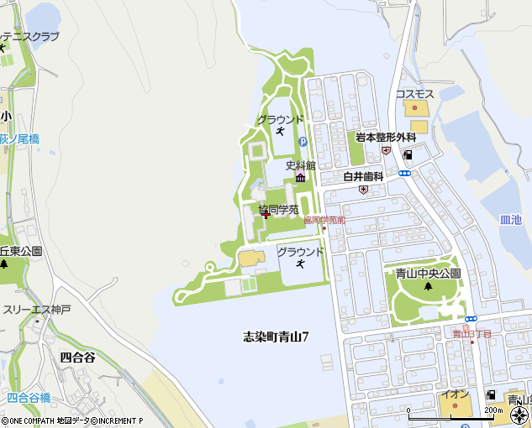
試合会場
駐車場
試合会場

